Slide 1
ObjektumVezérelt Rendszerek Tervezése
9. gyakorlat

Slide 2
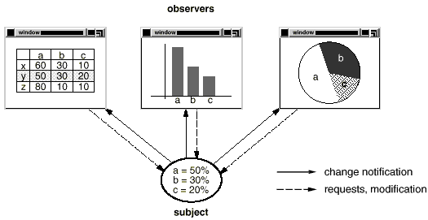
Observer – motiváció
Objektumok mindenkori konzisztenciája
Pl. GUI felületen adat mező legyen szerkeszthető valahol és a többi megjelenített helyen is maradjon konzisztens

Slide 3
Observer
Cél: egy objektum állapotának megváltozásáról a tőle függő objektumok értesítése, hogy azok aktualizálódhassanak (egy-több függőség)
Alkalmazhatóság:
valamilyen absztrakció kétféleképpen létezik (pl. modell és nézet) és az egyik függ a másiktól. Ezek külön objektumokként jelennek meg, mégis konzisztensek kell hogy legyenek
ha az egyik objektum megváltozásával más objektumok változása is szükséges, de ezek száma tetszőleges
egy objektumnak értesítenie kell további objektumokat, de azok kiléte előre ismeretlen

Slide 4
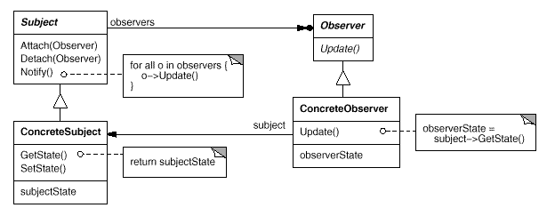
Observer

Slide 5
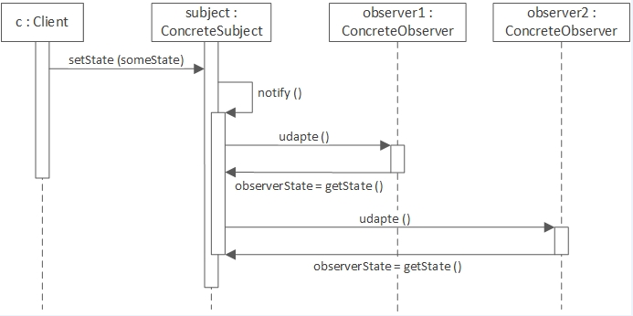
Observer

Slide 6
Kérdések
Mi a különbség a databinding és az observer között?
Mondj példákat observer használatra!

Slide 7

Feladat
Készítsünk egy házőrző alkalmazást! Legyen egy Riasztó interface, amelynek van egy riaszt(boolean) metódusa
Készítsünk egy SzenzorRendszer nevű osztályt, amelyben lesznek a Riasztó példányok
Legyen egy riasztóBe() funkció, ami az összes riasztó szenzort bekapcsolja
Legyen egy kodBeker() funkció, ami bekér az alapértelmezett inputról egy kódot, és ha nem egyezik meg az előre beégetettel, akkor indítsuk el a riasztást!
Ezt ismételje meg 3 alkalommal, ha a jó kódot beírják, akkor a riasztásokat kapcsolja ki.
Készítsünk különböző Riasztó implementációkat, például:
Fények felkapcsolása
Ajtók zárása
Hangriasztás

